Slide 1
Como llenar el mapa K a partir de una expresión de salida.
Cuando la salida deseada se presenta como una expresión Booleana en vez de tabla de verdad, se puede emplear el mapa K para simplificar le expresión de salida.
Para la cual se siguen los pasos siguientes.
1- La expresión debe estar en forma SOP, de no estarlo es de cambiarla.
2- Colocar para cada termino de producto de la expresión SOP, 1 en cada casilla del mapa K, cuya etiqueta contenga la misma combinación de variables de entrada, colocando ceros para el resto de la casillas.

Slide 2
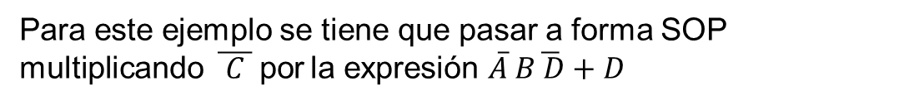
Aplicación
Use un mapa k para simplificar la expresión.
1- La expresión debe estar en forma SOP, de no estarlo es de cambiarla.

Slide 3
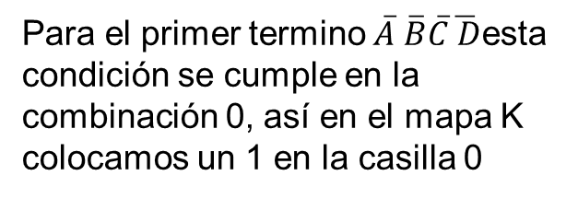
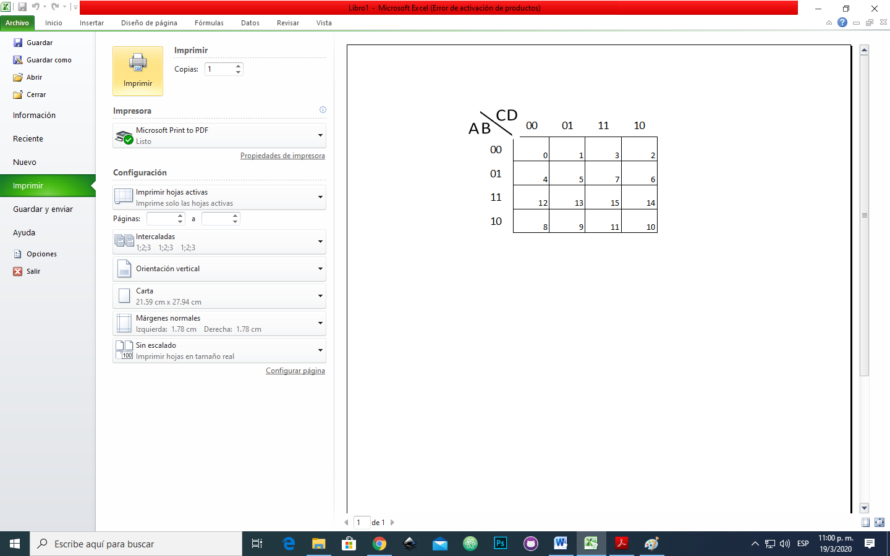
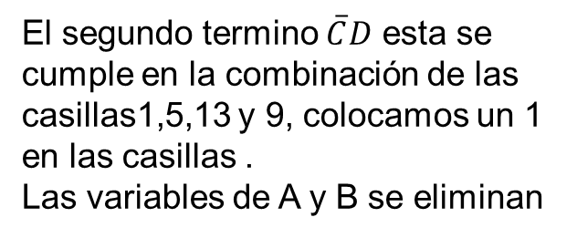
Aplicación
2- Colocar para cada termino de producto de la expresión SOP, 1 en cada casilla del mapa K, cuya etiqueta contenga la misma combinación de variables de entrada, colocando ceros para el resto de la casillas.
1
1
1
1
1

Slide 4
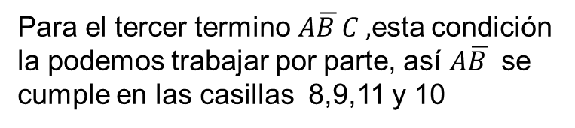

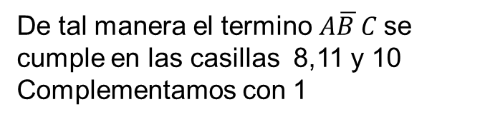
Aplicación
1
1
1
1
1
1
1
1

Slide 5
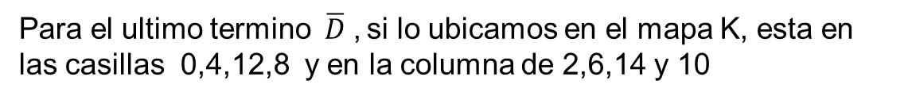
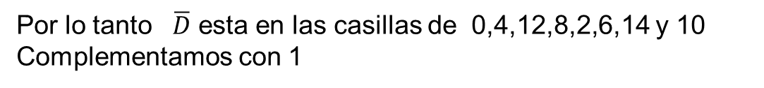
Aplicación
Note que los espacios de 0, 8 y 10, ya tienen 1 lo cual no es necesario y no pondremos nuevamente un uno
1
1
1
1
1
1
1
1
1
1
1
1
1

Slide 6
Aplicación
Los espacios restantes llenamos con ceros.
Se a completado el mapa K.
Para simplificar realizar los agrupamiento de 1
1
1
0
1
1
1
0
1
1
1
0
1
1
1
1
1

Slide 7
Aplicación
Para simplificar seguimos los pasos antes descritos en documento.
Realizar los agrupamiento de 1
1
1
0
1
1
1
0
1
1
1
0
1
1
1
1
1

Slide 8
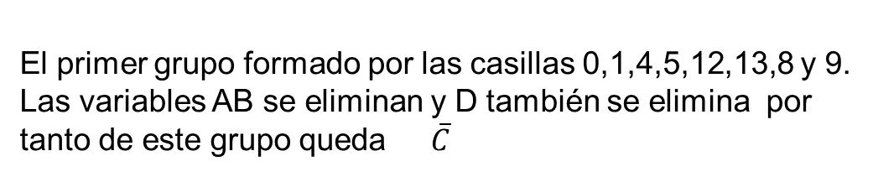
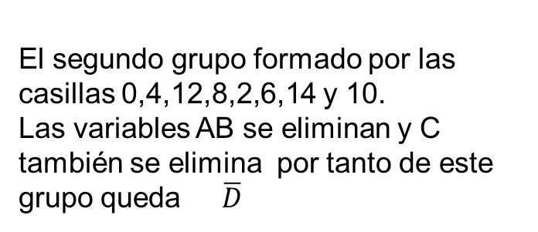
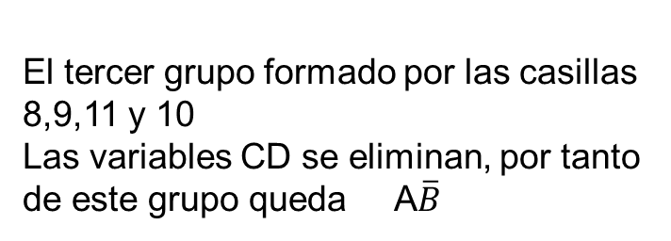
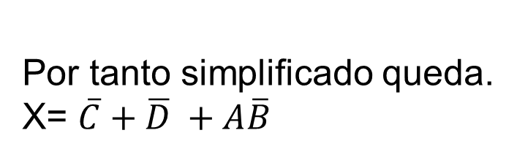
Aplicación
1
1
0
1
1
1
0
1
1
1
0
1
1
1
1
1

Slide 9
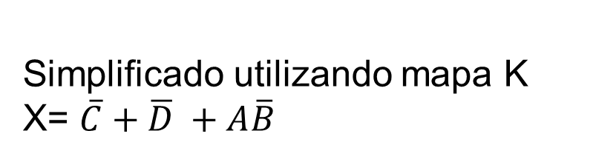
Aplicación

Slide 10
Practique
Use un mapa k para simplificar la expresión.

